Slide 1
KROŽNOST V VSAKDANJEM ŽIVLJENJU
Delavnica 1

Slide 2
V naravi ni nič takega, kot so odpadki, saj se v naravnih krogih vse razgradi, to ponovno uporabi v obliki hrane ali v obliki energije.

Slide 3
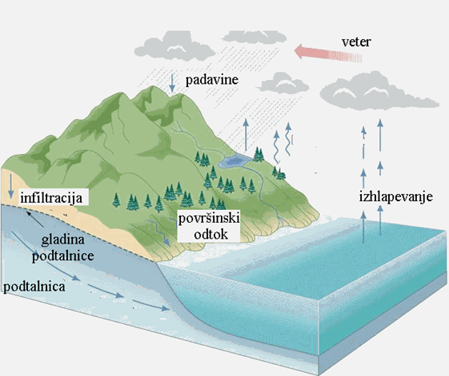
Krožno gospodarstvo si predstavljaj kot kroženje vode.

Slide 4
NALOGA:
Sestavi zgodbo o življenju enega izdelka (npr. zvezek, hlače, kovinski ključi, steklenica…) z miselnim vzorcem ali zaporedjem.
Primer:
Iz česa je plastenka?
NAFTA
Kje dobijo nafto?
Črpanje iz zemeljske skorje
Kje predeljujejo nafto?
Rafinerija
Proizvajalec plastike
plastične granule
topljenje in oblikovanje v plastenke
plastenka
odpadek
recikliranje plastike
nov plastičen izdelek

Slide 5
Zaključek
Ali se izdelek, ki si ga izbral za nalogo po koncu uporabe
a) zavrže,
b) reciklira,
c) popravi ali ponovno uporabi.
Ali po tem dnevu in dejavnostih bolj razumeš kaj je krožno gospodarstvo?
Ali se ti je porajalo kakšno vprašanje, zamisel, misel? Katera?

